Slide 1


Памятники Доброты
Авторы: Сосновская О. О. старший воспитатель ГБУЗ
ПОДКБ им. Н.Ф. Филатова
Анненкова Е.Ю. учитель начальных классов
МБОУ Гимназия № 44

Slide 2
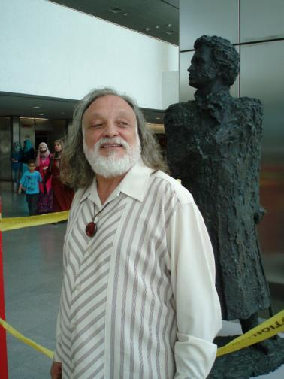
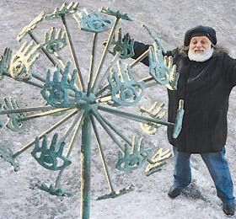
«Будьте добрыми!»

Slide 3
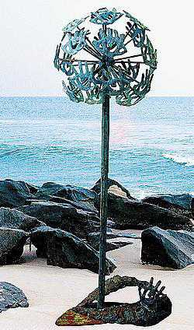
Памятник "Одуванчик" был открыт 20 октября 2007г. в Таллине, как символ Доброты

Slide 4
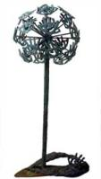
Это нежный бронзовый цветок, шапочка которого составлена из множества раскрытых детских ладошек.

Slide 5
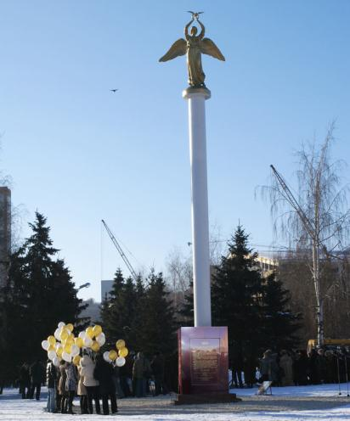
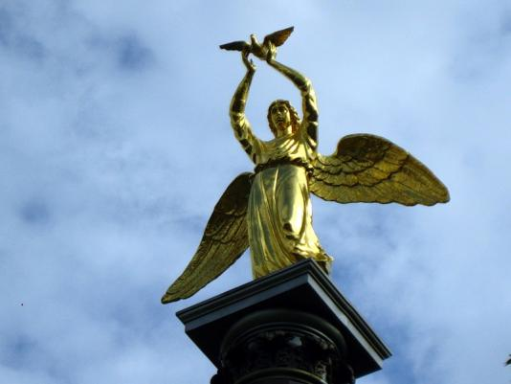
4 февраля 2009 года в Пензе был торжественно открыт памятник
«Добрый ангел мира».

Slide 6
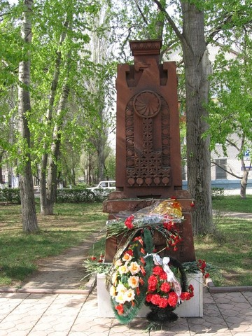
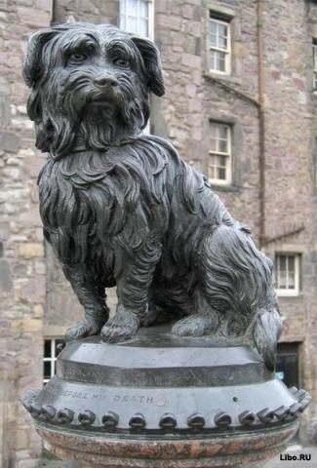
Есть еще много памятников Преданности, Верности, Дружбе.

